Slide 2
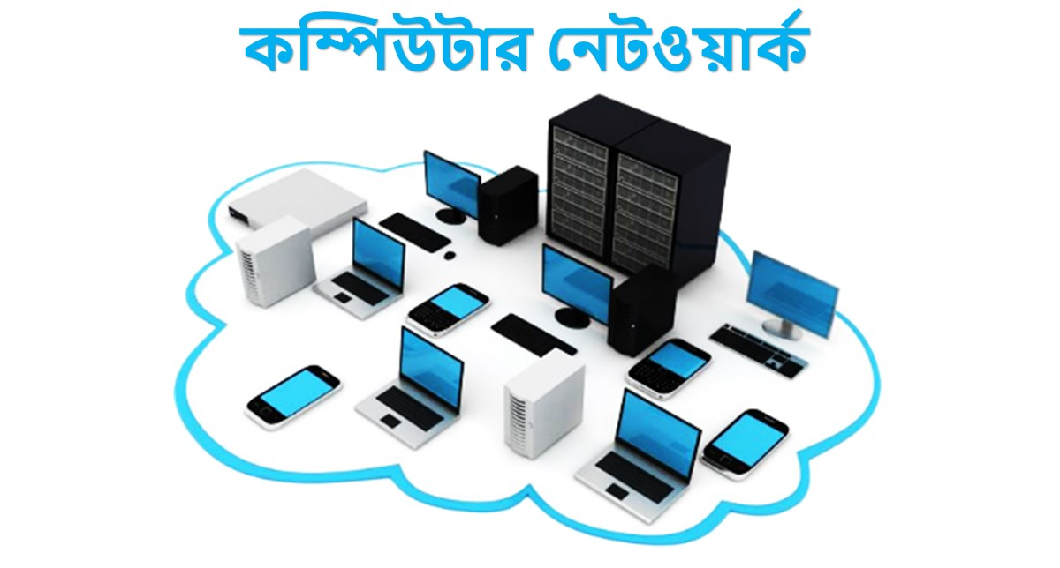

Slide 3
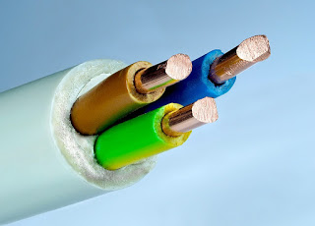
পরিচিতি
পাঠ
শ্রেনী : দশম
বিষয় : জেনারেল ইলেকট্রিক্যাল ওয়ার্কস-১ (২য়)
অধ্যায় : ১
কমিউনিকেশন সিস্টেম
মোঃ আতিকুর রহমান
ট্রেড ইন্সট্রাক্টর(ইলেক)
ফুলকোট নবোদয় কারিগরি উচ্চ বিদ্যালয়

Slide 4
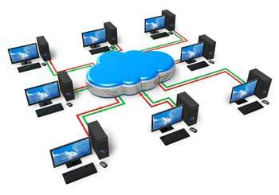
আজকের পাঠ
কম্পিউটার নেটওয়ার্ক ও এর ব্যবহার

Slide 5
শিখনফল
নেটওয়ার্ক কি তা জানতে পারবে
০১
কম্পিউটার নেটওয়ার্ক কত প্রকার তা জানতে পারবে
০২

Slide 6
নেট ওয়ার্ক কি
যখন একাধিক কম্পিউটার পরস্পরে কোনো তার বা বেতার (wired or wireless) মাধ্যমে সংযুক্ত (connected) হয়ে থাকে তখন সেটাকেই বলা হয় নেটওয়ার্ক।
সাধারণ দুটি কম্পিউটার পরস্পরে সংযুক্ত থাকাটাকেও নেটওয়ার্ক বলা হয় আবার হাজার লক্ষ কম্পিউটার ডিভাইস পরস্পরে সংযুক্ত থাকলে সেটাও একটি নেটওয়ার্ক।
আর এভাবেই, যখন কম্পিউটার গুলো পরস্পরে কোনো মাধ্যমে সংযুক্ত হয়ে থাকে তখন তারা নিজেদের মধ্যে যোগাযোগ (communication), ডাটার আদান প্রদান, শংসাধনের আদান প্রদান ইত্যাদি করতে পারেন।

Slide 7
নেটওয়ার্ক কত প্রকার ও কি কি
(ক) PAN (Personal Area Network)
(খ) HAN (Home Area Network)
(গ) LAN (Local Area Network)
(ঘ) WAN (Wide Area Network)
(ঙ) MAN (Metropolitan Area Network)

Slide 8
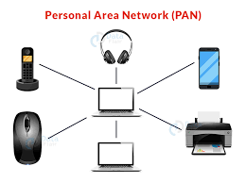
PAN (Personal Area Network)
Personal Area Network অনেক ছোট রকমের একটি নেটওয়ার্ক যেটা একটি ঘরের মধ্যে সীমিত থাকে।
PAN এর মধ্যে একটি বা একাধিক কম্পিউটার পরস্পরে সংযুক্ত হয়ে থাকতে পারে।
এর বাইরেও এই নেটওয়ার্ক এর মধ্যে telephone, video game console ইত্যাদি সংযুক্ত থাকতে পারে।
এটা সাধারণত একটি ব্যক্তিগত নেটওয়ার্ক যেটাকে নিজের ঘরের মধ্যে বা কর্মস্থানে (office) ব্যক্তিগত ব্যবহারের উদ্দেশ্যে তৈরি / ব্যবহার করা হয়।
PAN এর মাধ্যমে computers, smartphones, tablets এবং personal digital assistants এর মধ্যে ডাটার প্রেরণ করা যেতে পারে।
সাধারণে এই নেটওয়ার্ক এর রেঞ্জ 10 meters এর মধ্যে সীমিত থাকে।

Slide 9
PAN (Personal Area Network)
বৈশিষ্ট্য :
বাড়ি, অফিস, গাড়ি বা যেকোনো স্থানে সহজেই এই ধরনের নেটওয়ার্ক তৈরি করা যায়।
খরচ তুলনামূলক কম।
তুলনামূলকভাবে নিরাপদ।
ডিভাইসগুলোর সংযোগ তারযুক্ত বা তারবিহীন হতে পারে।
তারবিহীন মাউস, কীবোর্ড এবং ব্লুটুথ সিস্টেম ইত্যাদি ব্যবহৃত হয়।

Slide 10
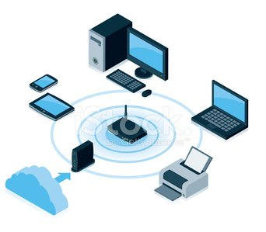
HAN (Home Area Network)
একটি home area network (HAN) হলো এমন একটি নেটওয়ার্ক যেটাকে প্রসারিত এবং নিয়ন্ত্রিত করা হয় একটি ছোট সীমানার মধ্যে।
সাধারনে এটাও ঘরের মধ্যে বা ছোট অফিসে তৈরি করা হয়।
HAN নেটওয়ার্ক এর মাধ্যমে একাধিক কম্পিউটার ডিভাইস গুলোর মধ্যে পরস্পরে যোগাযোগ এবং শেয়ারিং এর স্থাপন করা হয়।
এই network connection এর মধ্যে ব্যক্তি নিজের ব্যক্তিগত computers, mobile, smart tv, printer এবং অন্যান্য ব্যক্তিগত devices গুলকে connect করতে পারে।
এই Home Area Network এর মাধ্যমে মূলত internet connection শেয়ার করা হয়।

Slide 11
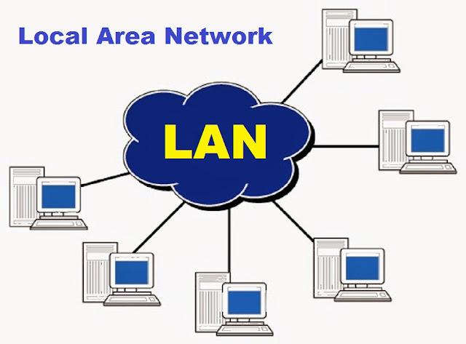
LAN (Local Area Network)
Local Area Network কে সংক্ষেপে ল্যান (LAN) বলা হয় । একই বিল্ডিং এর মাঝে কয়েকটি কম্পিউটার নিয়ে যে নেটওয়ার্ক গঠিত হয় তাকে লোকাল এরিয়া নেটওয়ার্ক (Local Area Network) বলে। এই ধরনের নেটওয়ার্ক গঠন করা খুব সহজ। এতে ব্যবহৃত ডিভাইস সমুহের দাম খুব কম । LAN নেটওয়ার্কে ব্যবহৃত ডিভাইস সমুহ হল হাব, সুইচ , রিপিটার । বর্তমানে স্কুল, কলেজ, বিশ্ববিদ্যালয়, ব্যাংক, ছোট-মাঝারি অফিস-আদালত ও ব্যবসা-বাণিজ্যে লোকাল এরিয়া নেটওয়ার্ক বা LAN ই ব্যবহার করা হয়। এর মূল উদ্দেশ্য থাকে ডিভাইসসমূহের পরস্পরের মধ্যে তথ্য-উপাত্ত এবং রিসোর্স শেয়ার করা

Slide 12
LAN (Local Area Network)
বৈশিষ্ট্য :
নেটওয়ার্কের বিস্তৃতি সাধারণত ১০ km বা তার কম হয়ে থাকে।
ডেটা প্রবাহের গতি ১০ Mbps থেকে ১০০ Mbps পর্যন্ত হতে পারে।
ট্রান্সমিশন মিডিয়া হিসেবে সাধারণত Coaxial Cable, UTP বা Optical Fiber Cable ব্যবহৃত হয়।
তুলনামূলক কম ব্যয়বহুল।
রিপিটার, হাব প্রভৃতি নেটওয়ার্কিং ডিভাইস সমূহ ব্যবহৃত হয়।

Slide 13
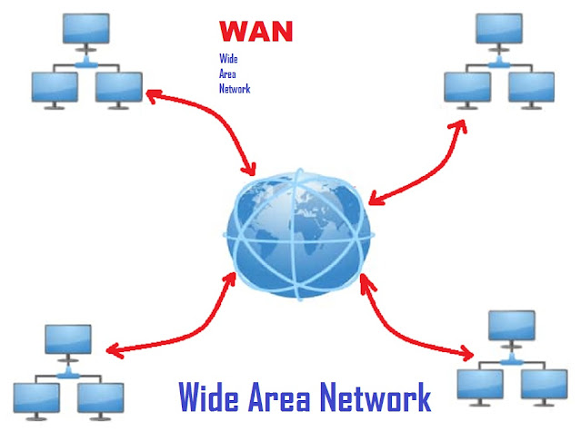
Wide Area Network (WAN)
বিভিন্ন ভৌগোলিক দূরত্বে অবস্থিত একাধিক LAN বা MAN এর সমন্বয়ে যে নেটওয়ার্ক গড়ে উঠে তাকে WAN বলে। অর্থাৎ WAN হলো এক দেশ হতে অন্য দেশ বা এক মহাদেশ হতে অন্য মহাদেশের মধ্যে স্থাপিত কম্পিউটার নেটওয়ার্কিং ব্যবস্থা। WAN এর একটি অন্যতম উদাহরণ হলো ইন্টারনেট।
বৈশিষ্ট্য :
এই ধরনের নেটওয়ার্ক বিস্তৃত ভৌগোলিক এলাকা জুড়ে গড়ে উঠে।
ট্রান্সমিশন মিডিয়া হিসেবে টেলিফোন লাইন, ফাইবার অপটিক ক্যাবল, স্যাটেলাইট মাইক্রোওয়েভ ব্যবহৃত হয়ে থাকে।
বিভিন্ন নেটওয়ার্কিং ডিভাইস যেমন রাউটার, মডেম প্রভৃতি ব্যবহৃত হয়।

Slide 14
Wide Area Network (WAN)
বৈশিষ্ট্য :
এই ধরনের নেটওয়ার্ক বিস্তৃত ভৌগোলিক এলাকা জুড়ে গড়ে উঠে।
ট্রান্সমিশন মিডিয়া হিসেবে টেলিফোন লাইন, ফাইবার অপটিক ক্যাবল, স্যাটেলাইট মাইক্রোওয়েভ ব্যবহৃত হয়ে থাকে।
বিভিন্ন নেটওয়ার্কিং ডিভাইস যেমন রাউটার, মডেম প্রভৃতি ব্যবহৃত হয়।

Slide 15
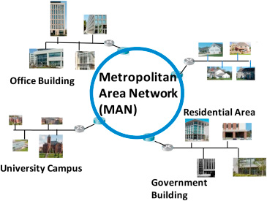
Metropolitan Area Network (MAN)
কোনো শহরে অবস্থিত একাধিক LAN এর সমন্বয়ে MAN গঠিত হয়। সাধারণত একটি শহরের কোনো ব্যাংক বা শিল্প প্রতিষ্ঠানের বিভিন্ন শাখা অফিসের মধ্যে যোগাযোগ স্থাপনের জন্য এই ধরনের নেটওয়ার্ক ব্যবহার করা হয়। এছাড়া কোনো শহরের ক্যাবল টিভি নেটওয়ার্ক MAN এর উদাহরণ।
বৈশিষ্ট্য :
নেটওয়ার্কের বিস্তৃতি ১০০ কিমি এর মধ্যে থাকে।
ডেটা প্রবাহের গতি ১০ Mbps থেকে ১০ Gbps পর্যন্ত।
ব্যয় LAN অপেক্ষা বেশি।
ট্রান্সমিশন মাধ্যম হিসেবে টেলিফোন লাইন, মডেম বা মাইক্রোওয়েভ ব্যবহার করা হয়।

Slide 16
Metropolitan Area Network (MAN)
বৈশিষ্ট্য :
নেটওয়ার্কের বিস্তৃতি ১০০ কিমি এর মধ্যে থাকে।
ডেটা প্রবাহের গতি ১০ Mbps থেকে ১০ Gbps পর্যন্ত।
ব্যয় LAN অপেক্ষা বেশি।
ট্রান্সমিশন মাধ্যম হিসেবে টেলিফোন লাইন, মডেম বা মাইক্রোওয়েভ ব্যবহার করা হয়।

